Slide 1
关联映射与缓存

Slide 2
回顾
多对一
一对多
什么是一级缓存？
HQL

Slide 3
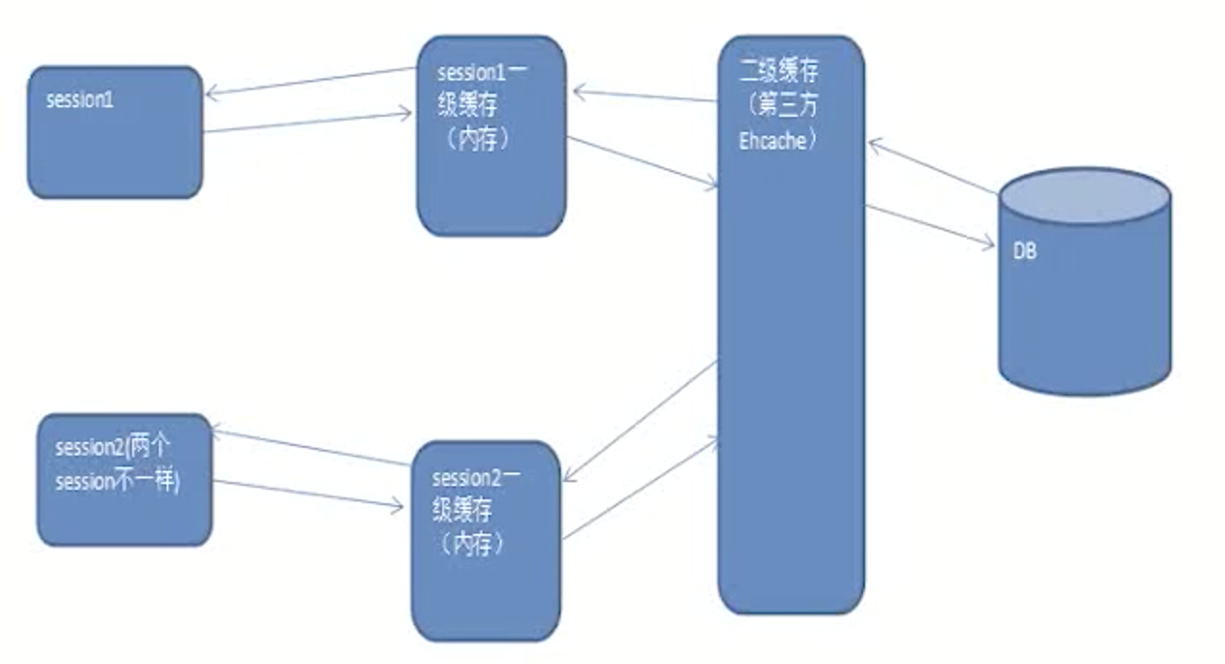
目标
二级缓存（SessionFactory级别的缓存）
查询缓存

Slide 4

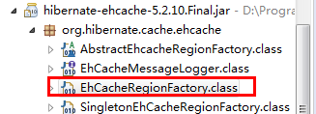
二级缓存
实用场合
  公开的数据, 数据基本上不发生变化
  该数据保密性不是很强
  需要引入第三 方的缓存工具,如 EhCache 等。
生命周期
  二级缓存的生命周期和sessionFactory是一致的。
核心配置hibernate.cfg.xml新增:
  需要 lazy=“true” 支持
  <!-- 启用二级缓存,hibernate 二级缓存是一个规范接口,没有实现 -->
  <property name="cache.use_second_level_cache">true</property>
  <!-- 设置二级缓存的供应商 Idea中没有这个key的提示需手动输入-->
  <property name="hibernate.cache.region.factory_class">
  org.hibernate.cache.ehcache.EhCacheRegionFactory
  </property>

Slide 5
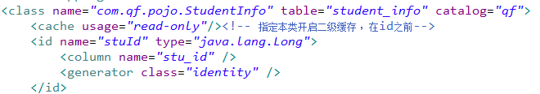
二级缓存
ORM映射文件新增：
*.hbm.xml中指定哪个类开启二级缓存
  <cache usage="read-only"/>
二级缓存一般设置为只读
二级缓存缓存的仅仅是对象，如果查询出来的是对象的一部分属性（返回Object[]），则不会加到缓存中去。

Slide 6
二级缓存测试
Session session = HibernateSessionFactory.getSession();
StudentInfo stu = session.get(StudentInfo.class, id);
System.out.println("第一次查询:" + stu.getStuName());
HibernateSessionFactory.close(session);
//session关闭了，因配置二级缓存，下面不会发出SQL语句
Session session2 = HibernateSessionFactory.getSession();
StudentInfo stu2 = session2.get(StudentInfo.class, id);
System.out.println("第二次查询:" + stu2.getStuName());
HibernateSessionFactory.close(session);
测试二级缓存需要保持关联表为默认的延迟检索机制lazy=true

Slide 7

二级缓存注意
非对象不存储
  查询返回的不是对象,下面的HQL不会加载到二级缓存
  Select stuName from StudentInfo
二级缓存，不能很好解决关联表问题。需要把所有关联的地方改为默认的延迟检索，不找关联表。
不支持Query查询：
  from BookInfo where bookId=:bookId
  两次都是从数据库找记录
  （需要开启query查询才支持）
1，主要是主表的二级缓存需保持默认lazy="true“
若关联表两边都设置为false，部分到二级缓存，有不成功的地方。
2，测试：session.get(BookInfo.class, 18L)

Slide 8
查询缓存
查询缓存也是sessionFactory级别的缓存
  需要在二级缓存设置的基础上添加
只有当HQL语句完全相同，参数设置也相同才生效
生命周期
  只要一些数据放入到查询缓存中，该缓存会一直存在，直到缓存中的数据被修改了，该缓存的生命周期就结束了。
Hibernate.cfg.xml加入核心配置
  <!-- 开启查询缓存-->
  <property name="cache.use_query_cache">true</property>
HQL语句后设置开启
  query.setCacheable(true);//开启查询缓存

Slide 9
查询缓存测试
Session session = HibernateSessionFactory.getSession();
Query query = session.createQuery("from StudentInfo where stuId=" + id);
query.setCacheable(true);//开启查询缓存
StudentInfo stu = (StudentInfo) query.uniqueResult();
System.out.println("第一次查询:" + stu.getStuName());
//将一级缓存数据清空
session.clear();
//第二次查询:从二级缓存读取
Query query2 = session.createQuery("from StudentInfo where stuId=" + id);
query2.setCacheable(true);//开启查询缓存
StudentInfo stu2 = (StudentInfo) query2.uniqueResult();
System.out.println("第二次查询:" + stu2.getStuName());
stu2.setStuName("qf");//或query2.setParameter(0, 3);
//第三次查询，因修改数据或修改HQL的参数，查询缓存不生效…..
查询缓存就是让Query可以从二级缓存获得内容。仅主表非关联信息

Slide 10
总结与实践
一级缓存特点
二级缓存特点
查询缓存特点

